Slide 1
Az én művem
Készítette: Hüse marcell

Slide 2
a Számítógép

Slide 3
Miért én szereltem össze?
Nagyon sok olyan videót nézek a YouTube-on, ahol számítógépeket szerelnek össze, és ebből én is megtanultam, hogy hogyan lehet számítógépeket építeni, így azt gondoltam, hogy ez nekem is menne.
Másrészt 6. osztályban a KGYTK (Kutató Gyerekek Tudományos Konferenciája) prezentációm is erről szólt, mert nagyon érdekelt ez a téma.
Főleg videójátékokkal játszok a számítógépemen, így fontos volt a nagy teljesítmény, a megbízhatóság és minőség.

Slide 4

A processzor
Intel Core i5 4690K
4 mag, 4 szál
3,5GHz alap órajel
3,9GHz Turbo Boost 2.0-val
6MB Cache
LGA 1150 foglalat
Intel Smart Cache Technology
Intel HD Graphics 4600

Slide 5
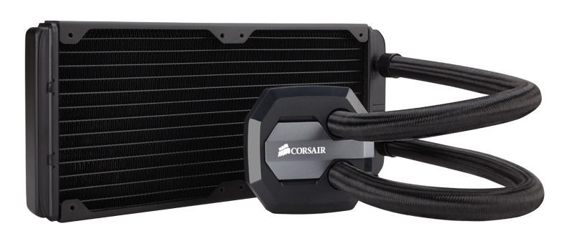
A CPU hűtő
Corsair H100i GTX
2db Corsair SP 120 nagy teljesítményű ventilátor
Folyadékhűtés
Ventilátor nélküli vastagsága: 30mm
”Fonott” külsejű cső
RGB led van benne - 16.8 milló szín

Slide 6
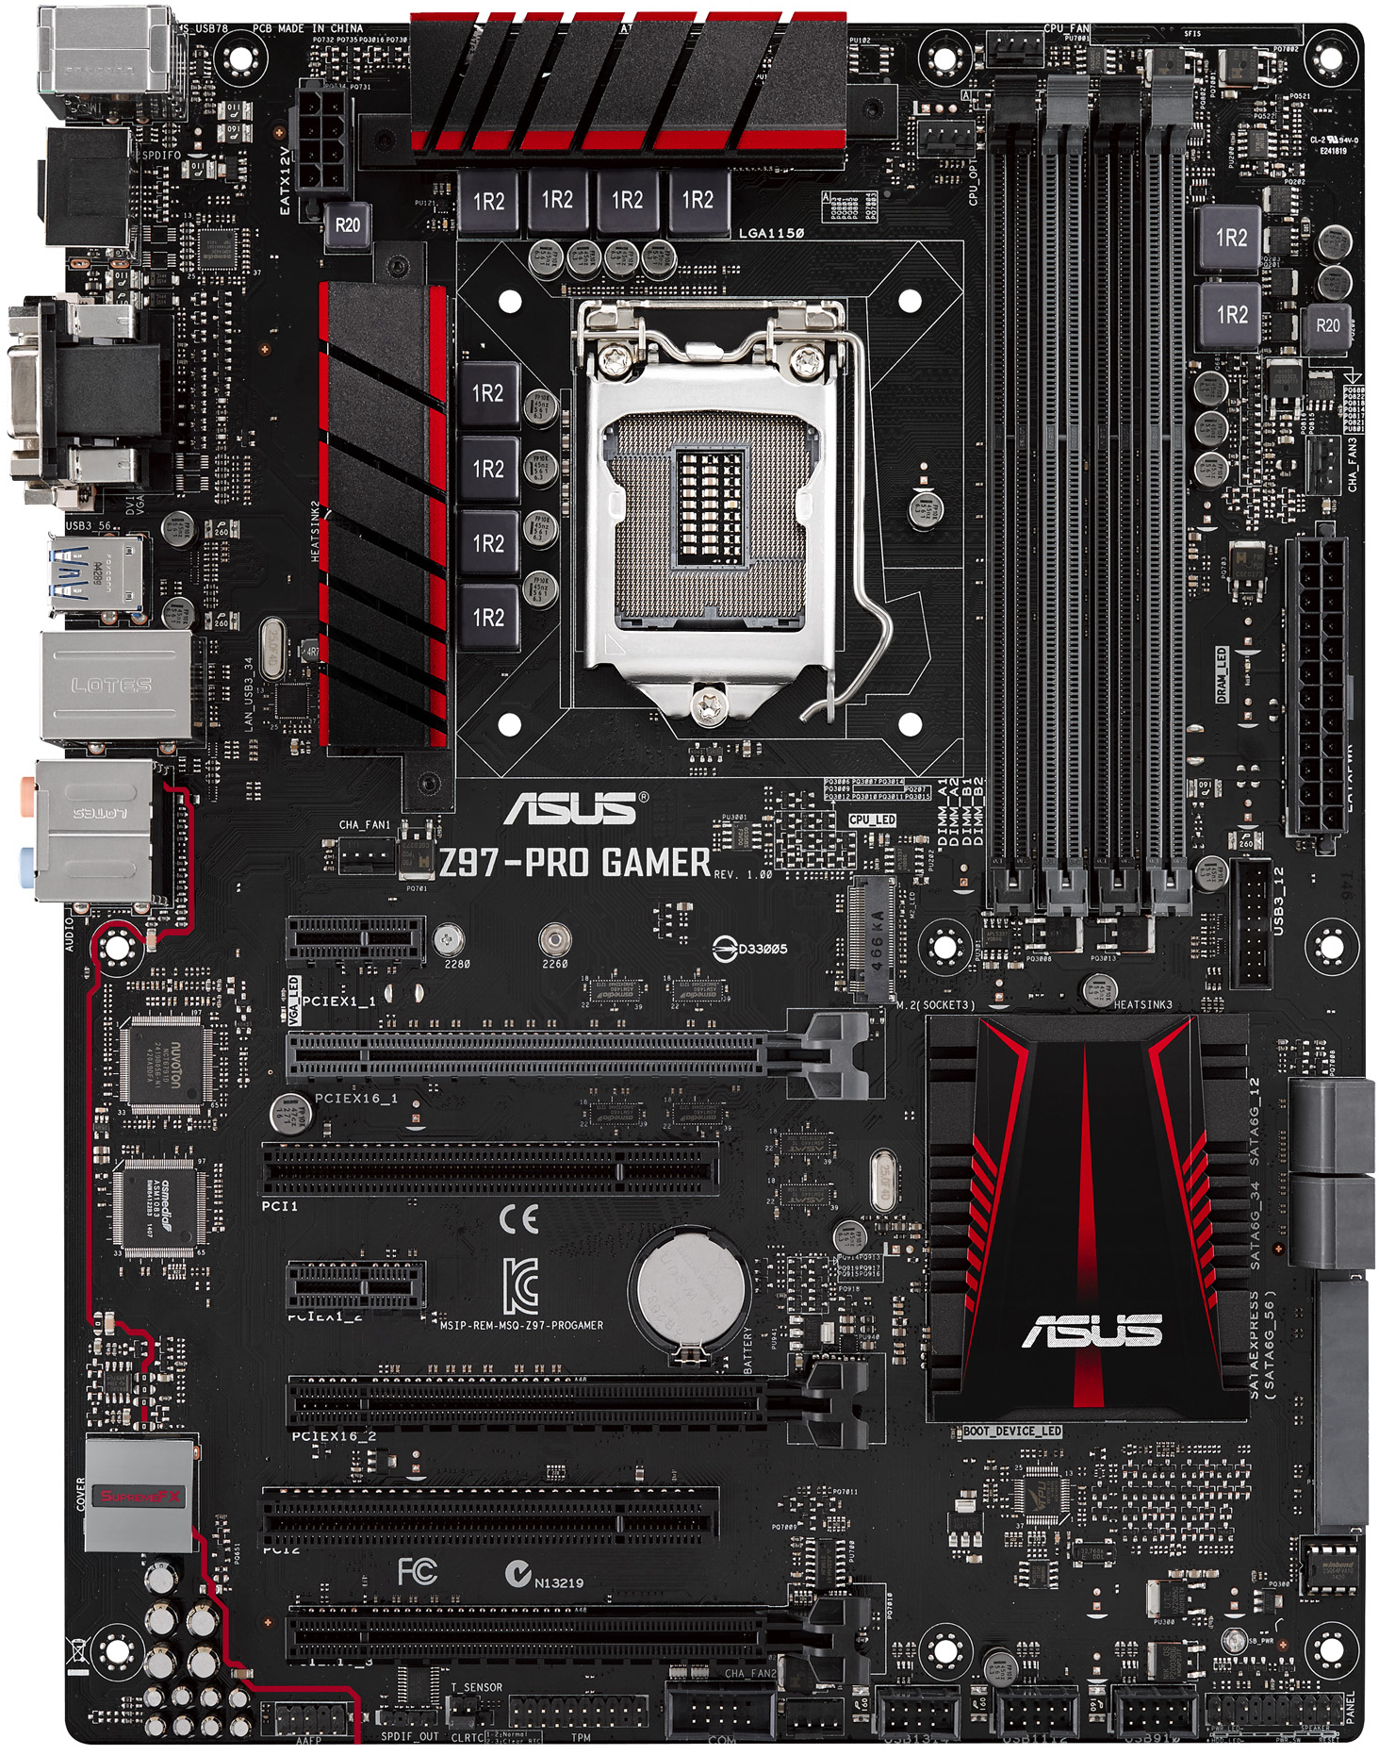
Az Alaplap
Asus Z97 PRO-GAMER
Z97-es Chipset
LGA 1150-es CPU foglalat
M.2 SSD támogatás
3 utas SLI/CrossFireX támogatás
10GB/S Sata Express
SupermeFX 8 csatornás audiochip
Intel Gigabit LAN
ATX méret

Slide 7
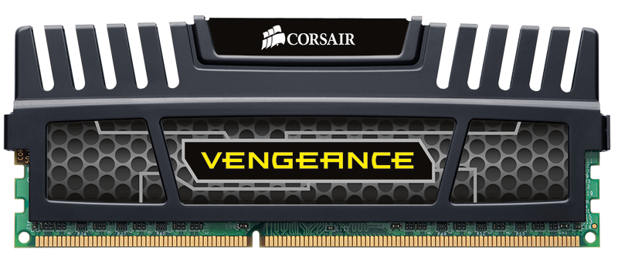
A Memória
Corsair Vengeance
DDR3
1600MHz
2db 4Gb-os modul
XMP támogatás (Intel Extreme Memory Profile)
1,5V feszültség
CL10-es késleltetés

Slide 8
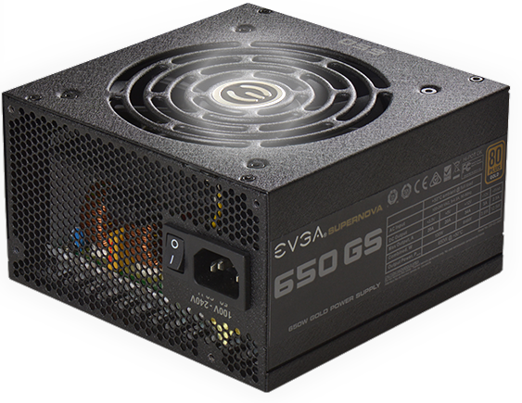
A Tápegység
EVGA SuperNova 650GS
80Plus Arany minősítés (hatékonyság)
Teljesen moduláris
650W feszültség leadására is képes
120 mm-es ventilátor
ECO mód

Slide 9
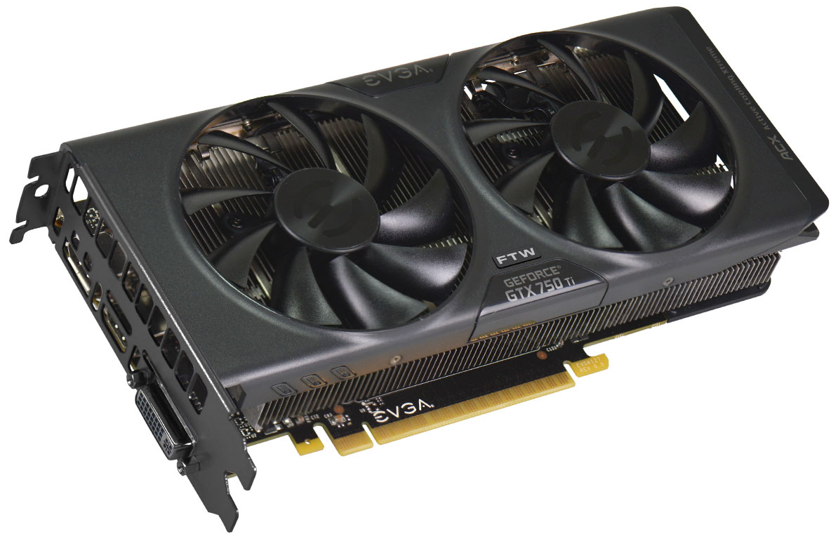
Videókártya
EVGA GTX 750Ti 2Gb ACX FTW Edition
Nvidia GM107-es lapka
640 Cuda mag
1059 MHz alap órajel
1137 MHz Boost órajel
2Gb 128 bit GDDR5 RAM 5400 MHz-en
PCI-E 3.0 16X
4096x2160 maximális felbontás

Slide 10
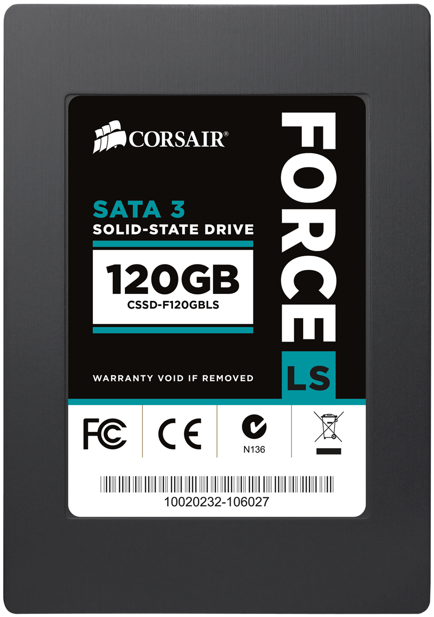
Az Adatok tárolása
Elsődleges: Corsair Force LS 120 SSD – 120 Gb tárhely. Főleg a Windowsnak és a játékoknak
Másodlagos, nagyobb fájloknak: WesternDigital Green 1TB

Slide 11
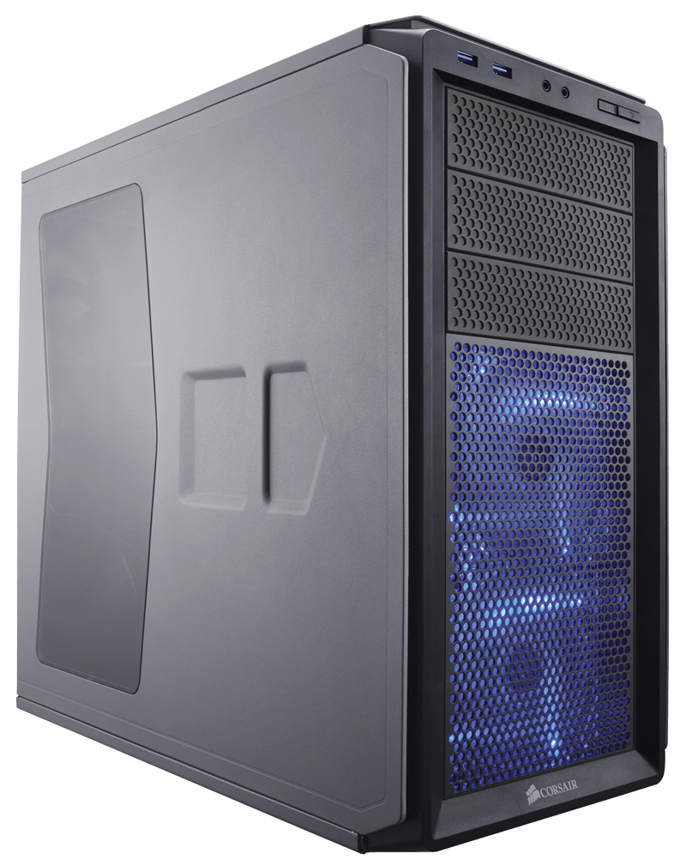
A Gépház
Corsair Graphite 230T Windowed
Oldalablak
7 PCIe bővítőhely
3 Optikai meghajtóhely
4 hely merevlemeznek
4 SSD foglalat
Alul található tápegység
2 porszűrő
6 db 120 mm-es vagy 4 db 120mm és 2db 140-es ventilátor hely

Slide 12
Egyéb
LED szalag molex csatlakozóval
Samsung optikai meghajtó

Slide 13

Az operációs rendszer
Microsoft Windows 10 64bit
Ingyenesen frissíthető Windows 7 és 8 (nem 8.1) rendszerekről
Eddigi leggyorsabb Windows
30 napig vissza lehet térni arra az operációs rendszerre, amiről frissítettünk
Nagyrészt azért frissítettem, mert a Windows 7 már kezd elavulni - 2009 a megjelenési dátuma. Valamint nagyon sokan írtak róla pozitív visszajelzést, ami számomra fontos.

Slide 14
A perifériák

Slide 15
Miért ezek a perifériák?
Mint már említettem, a számítógépemet főleg játszani használom, ezért itt is fontos szerepe volt ennek, bár nem mindegyik ”gamer”
A minőség és funkciók alapján választottam

Slide 16
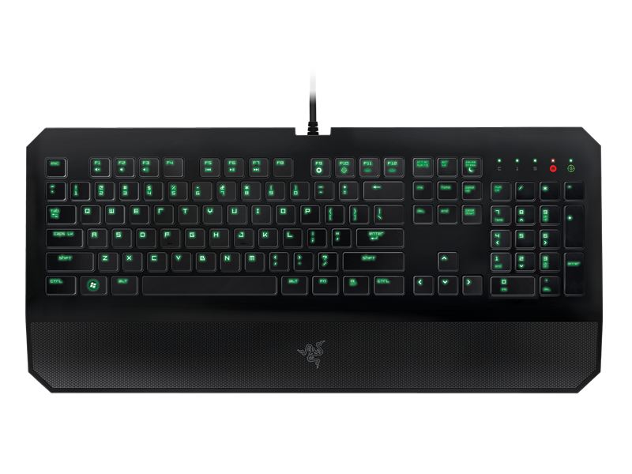
A Billentyűzet
Razer DeathStalker
Ez egy ”gamer” billentyűzet.
Főbb tulajdonságai:
-Zöld háttérvilágítás
-Funkcionális gombok
-Rövidebb válaszidő
-10 gombos ”anti ghosting ”- akár 10 billentyű lenyomása egyszerre
-Angol kiosztás
-Gombok funkcióinak tetszőleges átírása.
-Aranyozott USB csatlakozó

Slide 17
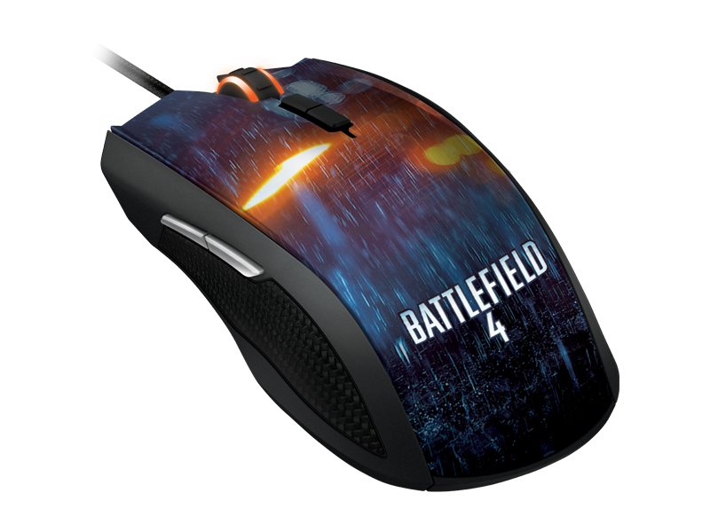
Az Egér
Razer Taipan Battlefield 4 Collectors Edition
Ugyanúgy ”gamer” mint a billentyűzetem, és ezt is a Razer gyártja.
Főbb tulajdonságai:
-8200DPI (DotsPerInch) Dupla 4G szenzoros optikai érzékelő.
-9 programozható gomb.
-Aranyozott USB csatlakozó
-Szövetborításos USB kábel

Slide 18
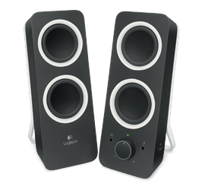
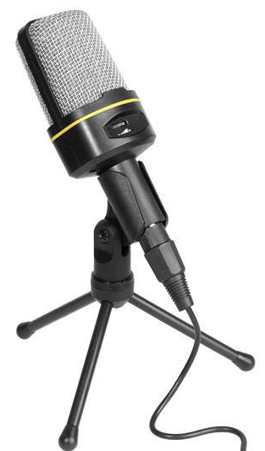
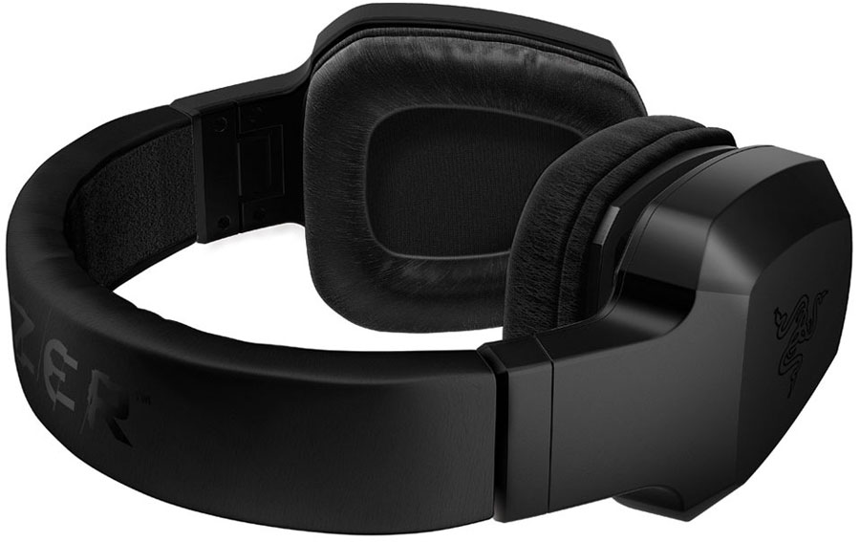
Az Audio eszközök
Hangszóró: Logitech Z200
Mikrofon: Tracer Screamer
Headset: Razer Electra

Slide 19
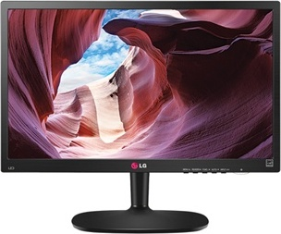
A Monitor
LG 24M35
24 colos (~61 cm-es) képátló
5 ezredmásodperces reakcióidő
LED technológia
1920X1080-as felbontás
TN panel

Slide 20
Egyéb perifériák
Webkamera: CANYON FullHD 1080P Webcam
Egérpad: Keep Out! RS5 Gamer Egérpad

Slide 21
KÖSZÖNÖM A figyelmet!

